Slide 1
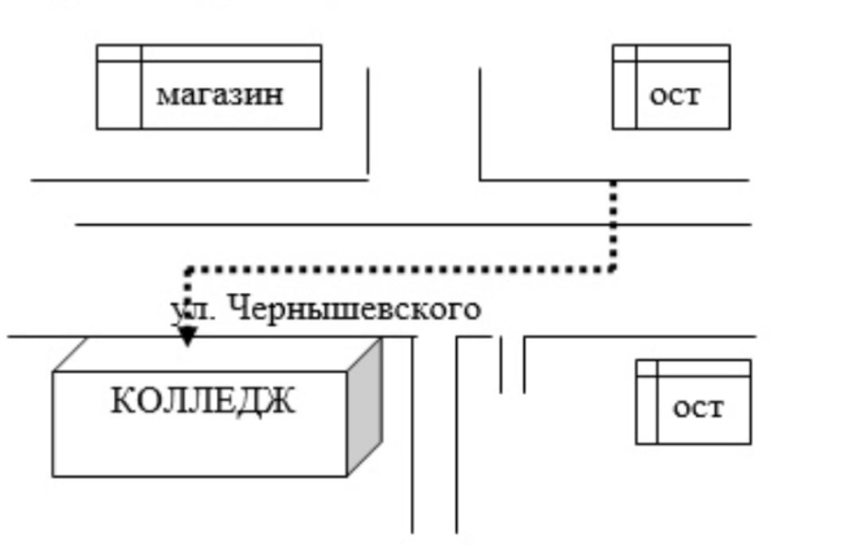
. | Наш адрес:
Наш адрес:
Филиал «НОВОКУЙБЫШЕВСКИЙ
МЕДИЦИНСКИЙ
КОЛЛЕДЖ»
ГБПОУ «Самарский медицинский колледж
им. Н. Ляпиной»
446200 г. Новокуйбышевск,
ул. Чернышевского, 6
Проезд:
Остановка: «41 кв.»
Газель № 12
Троллейбус № 7,8
Из Самары автобусы: № 128, 492, 429
В Филиале «НМК» вы можете получить:
Приглашает
бесплатное обучение;
социальную защиту;
гарантию трудоустройства.
Телефоны приёмной комиссии:
8 (846 35) 6-67-70;
6-00-53;
6-42-29.

Slide 2
Филиал «Новокуйбышевский медицинский колледж» приглашает получить следующие специальности:
Прием осуществляется на основании результатов среднего балла аттестата и психологического тестирования
На базе 9 классов:
Специальность «Сестринское дело»
Специальность «Акушерское дело»
Срок обучения:
3 года 10 мес
Перечень документов:
Аттестат (диплом)- подлинник и копия;
медицинская справка;
6 фотографий 3х4;
Паспорт - подлинник и копия (либо свидетельство о рождении);
Страховое пенсионное свидетельство СНИЛС; (копия)
Страховой медицинский полис; (копия)
Приписное свидетельство или копия военного билета. (для юношей)
ИНН (копия)
На базе 11 классов:
Специальность «Лечебное дело»
Срок обучения:
3 года 10 мес

